Slide 1

FRACTAL
“La huella digital de Dios”

Slide 2
¿FRACTAL?
Fractal proviene del latín fractus, que significa “Fragmentado” o “Fracturado”. El termino fue acuñado por Benoît Mandelbrot en 1977, al estudio de los objetos fractales se le conoce como geometría fractal

Slide 3
¿QUÉ ES UN FRACTAL?
Un fractal es un objeto matemático en el que se repite el mismo patrón a diferentes escalas y con diferente orientación. Goza de autosimilitud a diferentes escalas.

Slide 4
Ejemplos de fractales
Conjunto de Mandelbrot
Triangulo de Sierpinski
Fractal de Newton

Slide 5
Ejemplos de fractales
Conjunto de cantor
Curva de Koch
Alfombra de Sierpinski

Slide 6
Características
fractales
Tienen detalles a todas las escalas, entendiendo por esto que mirados a cualquier nivel de escala (zoom) manifiestan detalles ya observados a nivel global
Son autosemejantes
Tienen una descripción algorítmica simple

Slide 7
Aplicaciones
Un código oculto en los procesos biológicos
La salud del cuerpo humano: cáncer, cardiología y fisionomía pulmonar
Ecología, naturaleza y medioambiente (los terremotos, la fragmentación de los minerales, la trayectoria de los ríos o la coordinación del vuelo de las bandadas de pájaros.)
Los pulmones comparten el mismo patrón de ramificación que los árboles porque ambas estructuras han evolucionado para cumplir una función similar: la respiración.

Slide 8
Más
Telecomunicaciones: las antenas que utilizan esta base matemática para alcanzar un rango más amplio de frecuencias.
LA TIERRA, EL UNIVERSO Y LOS FENÓMENOS FÍSICOS
Mandelbrot estudió en profundidad la orografía y la forma de los continentes en el Planeta Tierra
Astrofísica; analizar la formación de las estrellas

Slide 9
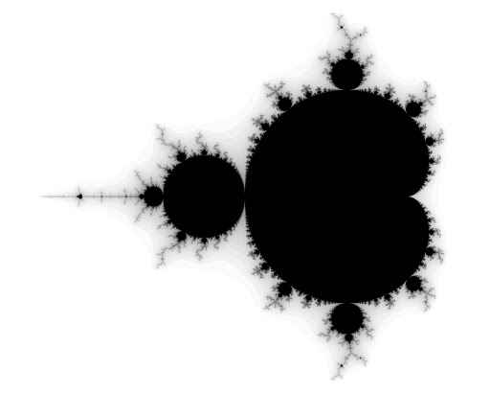
CONJUNTO DE MANDELBROT

Slide 10
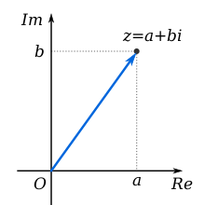
¿QUÉ ES EL PLANO COMPLEJO?
Es una forma en la cual podemos visualizar números complejos, consiste de los líneas que se intersectan en el punto (0, 0).

Slide 11

Formula
El valor de Z va cambiando en cada iteración, mientras que el de C se mantiene constante debido a que representa el numero complejo del pixel que estamos procesando

Slide 12
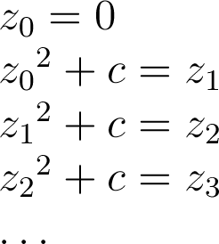
FORMULA
Se realiza la iteración hasta que el valor de Z diverge. Para algunos valores de C, el valor de Z nunca diverge, este es el que pertenece al conjunto

Slide 13
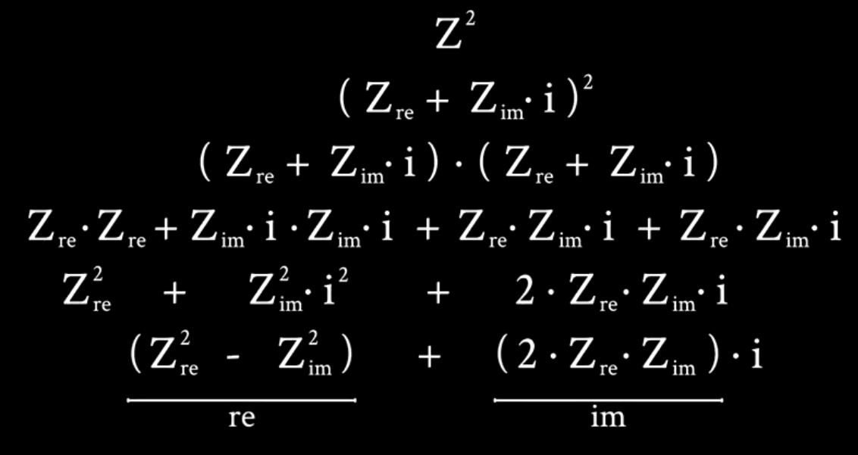
FORMULA
Como Z es un numero complejo, se debe obtener el cuadrado del binomio, para al final agrupar el resultado en reales e imaginarios.

Slide 14
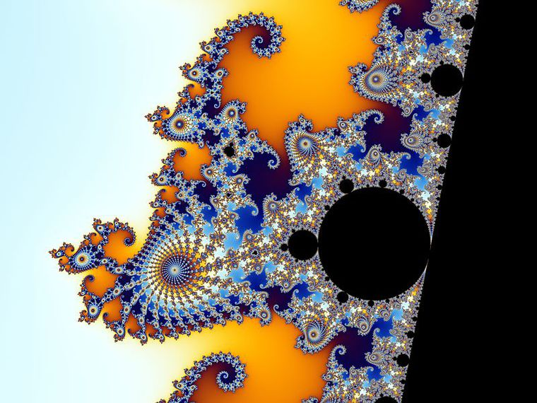
Los colores
Los colores que podemos llegar a observar, se obtienen al llevar un conteo del numero de iteraciones. Como algunos valores de Z no divergen, se debe colocar un numero máximo de iteraciones

Slide 15
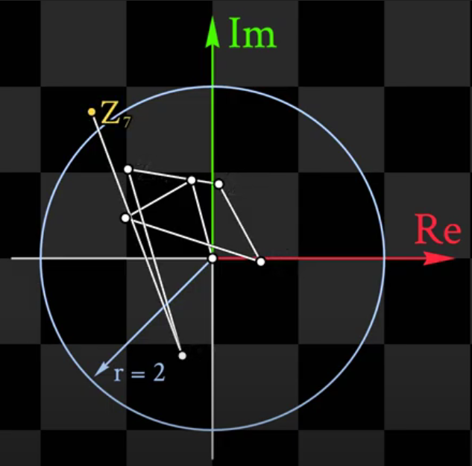
Los colores
Por lo tanto, si paramos por llegar al limite de iteraciones, se pinta de negro, pero si paramos por haber salido del circulo de radio 2, entonces se pinta de acuerdo a las iteraciones que realizó.

Slide 16
Gracias
José Martínez Hernández
Maria del Carmen Gonzalez Arce
Alejandro Trejo Godínez
Maria de los ángeles lozano castillo

